Slide 1

Modélisation par L-systèmes

Slide 2
1. Présentation L-système théorique
2. lien avec les arbres (présenter que c’est des systèmes récursifs)
X. impression en 3D (tentatives)

Slide 3
Un L-systèmes, kékécé ?
Une grammaire de Chomsky récursivement énumérable (lol)
Un L-système est un triplet (A, φ,g)
A un alphabet fini
Φ un morphisme (application de A* dans A* tq φ(vw)=φ(v) φ(w)
G une graine (mot de A)
L est le langage dénnoté par le L-système, à savoir :
L = {φ^n(g), n e N*}

Slide 4
Par exemple, on peut définir un L-système comme suivant
A = {a,b} (alphabet à 2 lettres)
Φ(a) = ab
Φ(b) = bab
G = a
Φ(a) = ab
Φ^2(a)= φ(ab) = φ(a) φ(b) = abbab
…
φ(a)^5 =abbabbababbabbababbababbabbababbabbababbababbabbababbababbabbababbabbababbababbabbababbab

Slide 5
Intérprétation via turtle
On peu ainsi tracer des courbes, si on dit par exemple a = avancer de 10 pixels
B = tourner de 45 degré vers la gauche

Slide 6
Animation ? Ptet faire une fractale vitef c’est joli

Slide 7
Le rapport avec les arbres
Les arbres possèdent une structure récursive et autosimilaire

Slide 8
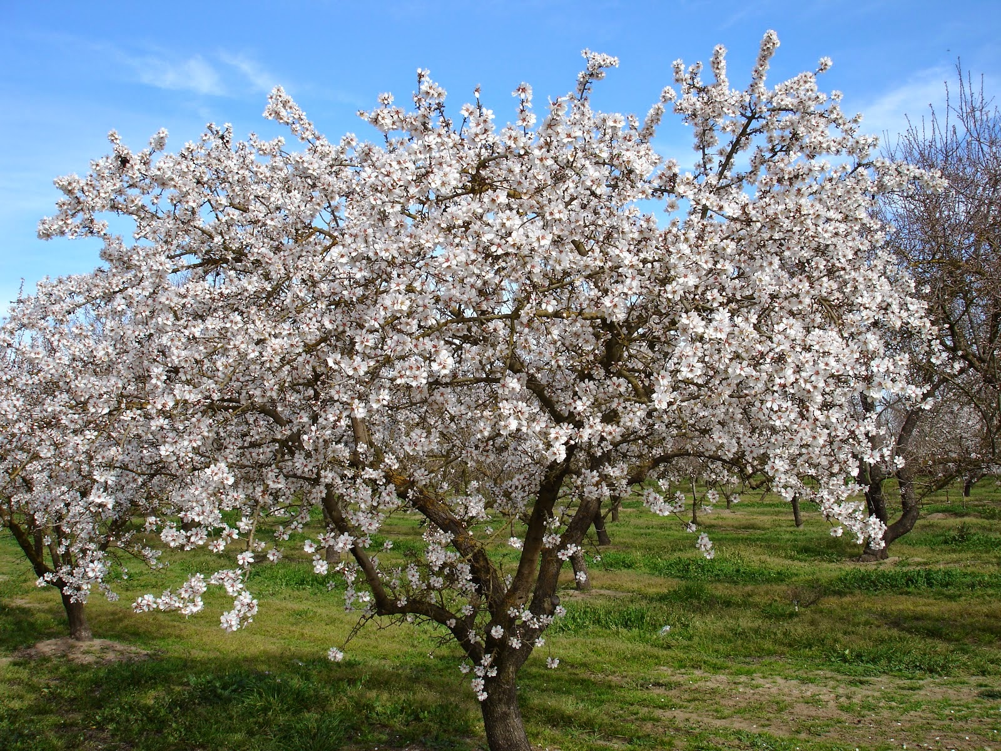

Slide 9
Axe d’odre zéro

Slide 10
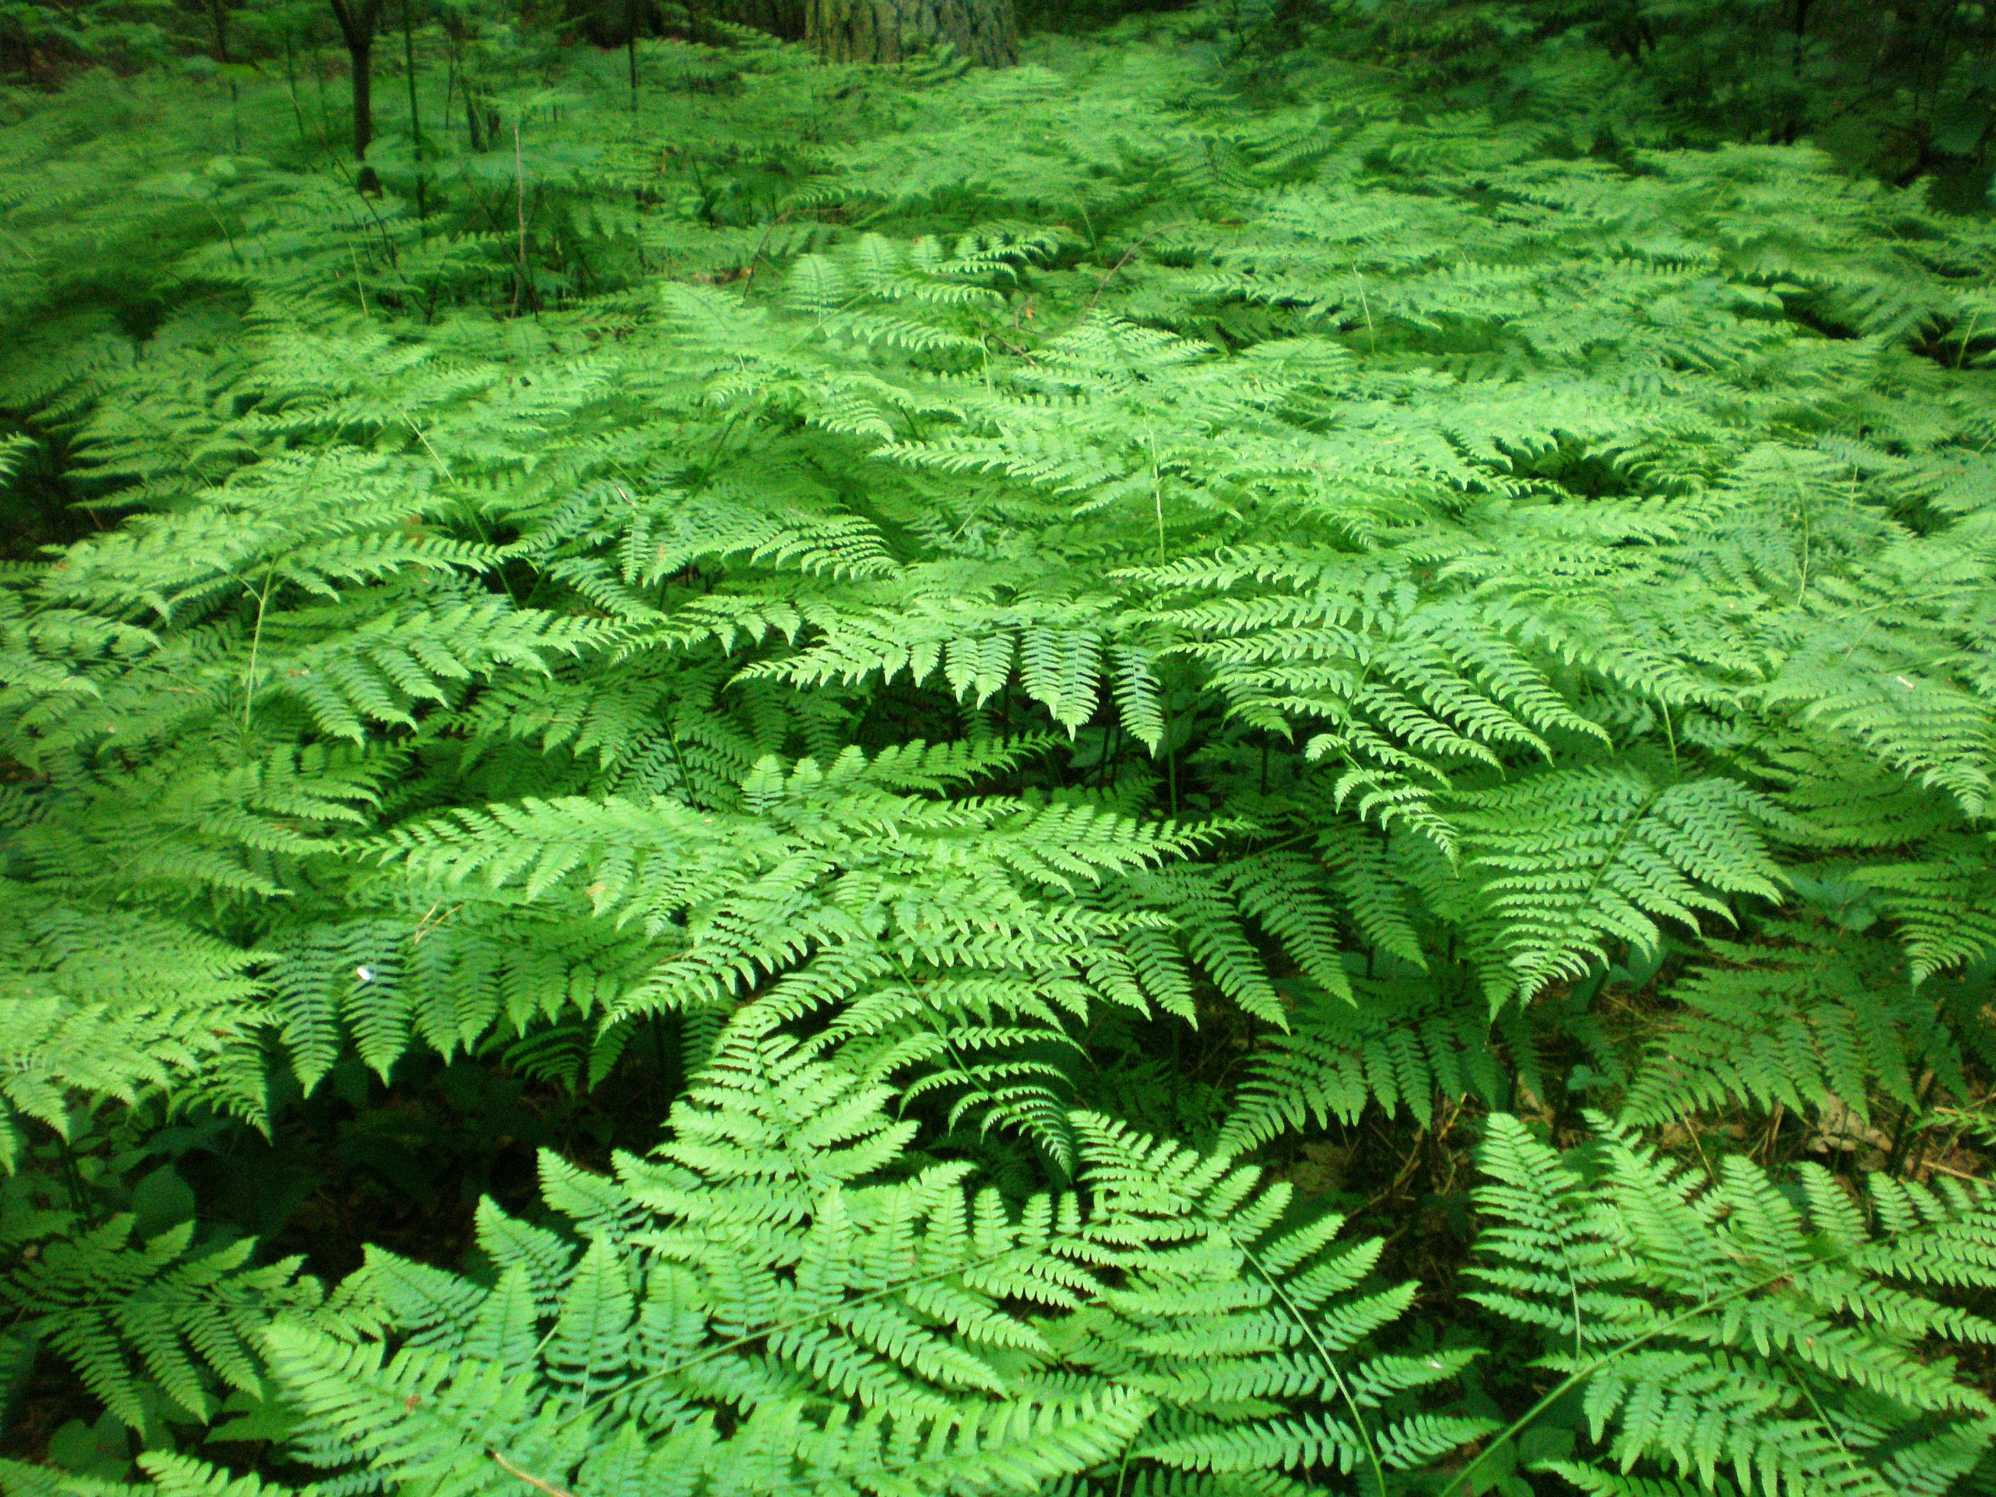

Slide 11
Une diapo sur les fractales ?

Slide 12
Résultat obtenu avec règle d’évolution

Slide 13
On complexifie
L-système stochastique → Forêt d’une même espèce cohérente mais sans aucun arbre identique (exemple ?)
L-système context-sensitive → influence du milieu (puis de lumière…)

Slide 14
L-systèmes en 3D

Slide 15
Utilisation de Blender

Slide 16
Des gros fails

